Slide 1
A várostól a birodalomig, az ókori Róma
Történelem 5. osztály tankönyvhöz
FI-504010501/1
Készítette: Maczkó András
Pécs TVT

Slide 2
Videó
MUTAT
ELREJT
Feladat
Megoldás

Slide 3
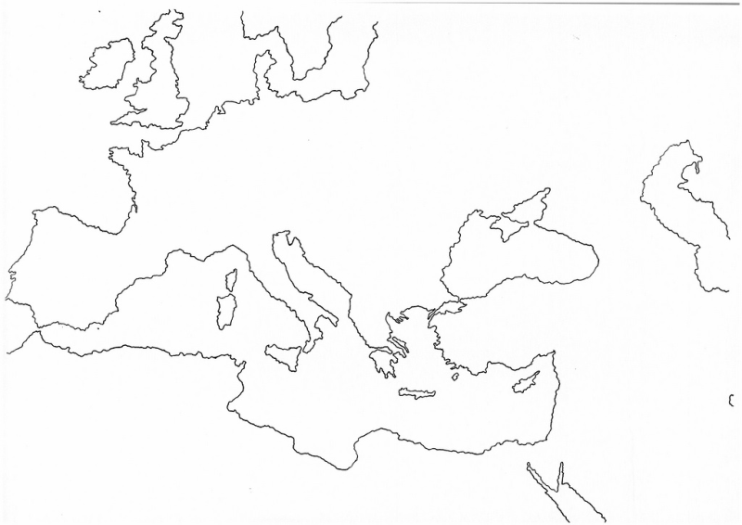
Róma elhelyezkedése - földrajz
Maczkó András Pécs
Párosítsa a számokat az egyes földrajzi helyekhez!
Adriai tenger
Róma
Európa
1.
1.
Afrika
Ázsia
6.
6.
Szicília
4.
7.
Földközi tenger
7.
8.
2.
Balkán félsziget
8.
2.
5.
5.
3.
3.
Forrás: http://kep-telensegek.blogspot.com/

Slide 4
Maczkó András Pécs
Róma alapítása
Videó
A videó és a szöveg alapján írja le, ki alapította Rómát a hagyományok szerint és a valóságban!
Kattintson a kérdésre a megoldásért!
Kr. e. 753-ban alapította meg a legenda szerint Romulus és Remus Róma városát azon a helyen, ahol egykor az anyafarkas tejével táplálta őket. Amikor Romulus árkot ásatott a majdani falak köré, hol gúnyolta, hol meg akadályozta a munkát, végül pedig átugrotta az árkot. Erre némelyek szerint maga Romulus, mások szerint azonban egy társa leütötte Remust, s az holtan esett össze. Valóságban a Tiberis folyóra és a híres hét halomra támaszkodó települést latin pásztorok alapították, és a következő évszázadokban előbb Itáliát, majd az egész Földközi tenger környékét uralmuk alá hajtották.
mondák szerint: Romulus és Rémus
valóságban: latin pásztorok
Keressen rá a szabin nők elrablása történetre! Az olvasmány alapján tegye sorrendbe a történet eseményeit!
1
A rómaiak szövetséget ajánlanak a szabinoknak
5
A szabin nők elrablása
6
Bosszú – szabinok támadása
4
Kocsiverseny
3
Ünnepi játékok rendezése
2
„Jöttmentekhez nem adjuk lányainkat”
7
Szabin nők a két haderő között
8
Béke - szövetség
Videó
A történet alapján válaszoljon: Miért hívták Mucius Scaevolát „balkezesnek”!
Egy ellenséges király elleni merénylet során kezét tűzbe tartotta, és elégett.
Feleltválasztós
Feladat
MUTAT

Slide 5
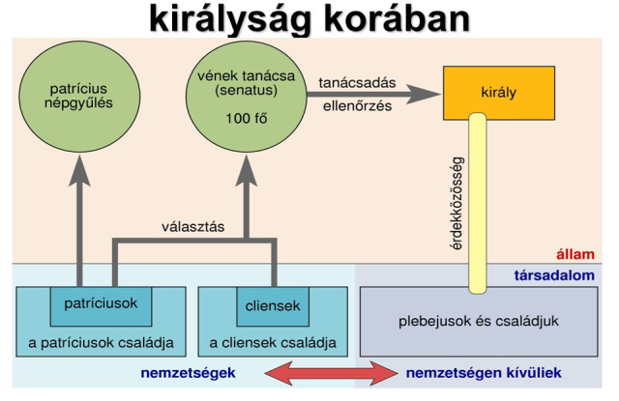
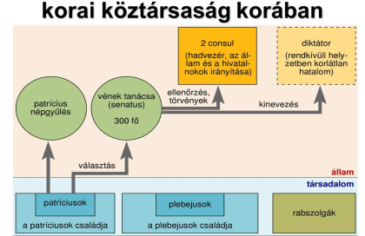
Maczkó András Pécs
Állam és társadalom
Az ábra alapján ismerje fel a fogalmat! Katt a meghatározásra a válaszért!
Társadalom
Patríciusok:
Előkelő nemzetségből származó gazdag földbirtokosok
Plebejusok:
Előkelő nemzetségen kívüli szegény szabadok
Rabszolgák:
Személyi szabadságától megfosztott, munkára kényszerített ember
Válaszoljon a kérdésekre! Katt a kérdésre a válaszért!
Államforma
Királyság
Ki állt az állam élén?
király
Mi a szenátus?
„vének” tanácsa
Mi volt a szenátus feladata?
tanácsadás, ellenőrzés
Köztársaság
Mi állt az állam élén?
szenátus
Mi volt a szenátus feladata?
törvények, ellenőrzés, kinevezés
Melyek voltak a legfőbb hivatalnokok?
consul, diktátor

Slide 6
Maczkó András Pécs
Kiegészítő anyag - istenek
Töltse ki a táblázat hiányzó elemeit! Kulcsszó: görög-római istenek. Gyakorlásként oldja meg a feladatokat!
MUTAT
Görög isten
Szerepköre
Római isten
MUTAT
Zeusz
Főisten, a villámok ura
Jupiter
ELREJT
ELREJT
Héra
Főisten felesége, házasság, család
Junó
Posszeidon
Tengerek ura
Neptunus
Feleltválasztós
Hádész
Alvilág ura
Pluto
Feladat
Árész
Hadisten, háborúk
Mars
Pallasz Athéné
Párosítás
Tudomány, bölcsesség
Minerva
Feladat
Aphrodité
Szerelem
Vénus
Artemisz
Vadászat
Diana
Apollon
Költészet
Apollo
Dionüszosz
Bor, mámor, színjátszás
Bachus
Héphaisztosz
Kovácsok istene
Vulcanus
Hermész
Istenek hírnöke, Kereskedők, tolvajok
Mercuriusz
http://maczkoandras.uw.hu/tori/gorog_romai_istenek.htm

Slide 7
Maczkó András Pécs
Pun háborúk
Videó
Mi volt a pun – római ellentét oka? Mivel magyarázták a mondák az ellentéteket!
Valódi ok:
Két egymással vetélkedő hatalmas ókori állam harca Földközi-tenger nyugati részének uralmáért és új területek szerzéséért.
Mondák szerint:
Karthágói királynő és Aeneas királyfi szerelme
Az animáció alapján mondja el saját szavaival, hogyan működött a csapóhíd! Mozaweb regisztráció szükséges a 3D animáció megtekintéséhez – csak interaktív táblán
Videó
Harci hajóra szerelt olyan fából készült hídszerű szerkezet, amelynek a végére kampókat szereltek, és ha az ellenség hajója mellé értek azt kinyitották, ráengedték, majd ezen keresztül átmentek a másik hajóra és elfoglalták.
A filmrészlet alapján mondja el, milyen nehézségeket okozott az Alpokon való átkelés Hannibál seregének! Videórészlet 22’30” – 24’35”
Videó
Magas hegyek, élelemhiány, nincs pihenő, hideg, kimerültség, éhség, emberveszteség
Miért tudott győzni Scipió Hannibál felett? Videórészlet 1h 22’48” – 1h 24’50” Zama csatajelenet
Scipió kiismerte Hannibal stratégiáját és taktikáját. Sikerült a harci elefántok rohamát megfordítani.

Slide 8
Maczkó András Pécs
Pun háborúk
Videó
A videó (1’50” – 3’40”) alapján töltse ki a táblázat hiányzó részeit! Írja le vázlatként!
1. Pun háború
2. Pun háború
3. Pun háború
Időpontja:
Kr.e. 264 - 241
Kr.e. 218 - 201
Kr.e. 149 - 146
Hadvezérek:
-
Scipió →← Hannibál
-
Menete:
Hannibál átkel az Alpokon
Pun győzelmek (Cannae)
Scipió átkel Afrikába
Csata Zamanál (Kre.202) – római győzelem
Szárazföld római fölény
Tengeren punok fölénye
Csapóhíd alkalmazása
Római fölény
„Jajj a legyőzötteknek”
Eredmény:
Szicília római provincia
Földközi tenger római uralom
alatt
Karthágó megsemmisítése
Kattintson a feladat gombra! Csoportosítsa az eseményeket! Melyik pun háborúra jellemző?
Feladat

Slide 9
Maczkó András Pécs
Köztársaság válsága
MUTAT
Olvassa el a szöveget! Milyen okok vezettek a római köztársaság válságához?
ELREJT
A meghódított területeken szerzett földbirtokok, illetve a zsákmány a politikusokat és a hadvezéreket nagyon gazdag-gá tették. A római hadseregbe csak birtokos parasztokat soroztak be, de amikor hazájuktól távol kellett harcolniuk, nem tudták megművelni földjeiket. Ezért a katonaként is szolgáló parasztok tömegei tönkrementek és elveszítették a földjüket.  Így viszont már katonák sem lehettek. Alig maradt birtokos paraszt, így a birodalom hadseregébe már nem tudtak elég katonát állítani. Marius római konzul elérte, hogy zsoldossereget állíthasson fel a városba költözött szegényekből. Ezeknek a katonáknak tizenhat évig kellett szolgálniuk. Szolgálatukért fizetést, zsoldot kaptak, lesze-relésük után pedig földbirtok járt nekik. A jól szervezett hadsereg segítségével Róma minden háborúját megnyerte. A birodalom vezetését azonban az egy évre választott konzulok egyre kevésbé tudták ellátni. Ahhoz, hogy át tudják tekinteni a feladatokat, több időre lett volna szükségük. A szembenálló politikusok közül voltak, akik a szenátus, mások a népgyűlés befolyását akarták megnövelni. Vitájuk gyilkosságokhoz vezetett. A háborúk során sok rabszolga került Itáliába és Szicíliába. A rabszolgák többször fellázadtak sanyarú sorsuk ellen. Az egyik legnagyobb rabszolga-felkelést egy Spartacus (szpartakusz) nevű gladiátor robbantotta ki Kr.e. 73-ban, amelyet kegyetlenül megbosszultak.
a.
Katonaként szolgáló parasztok tönkrementek
b.
Hadsereg utánpótlás veszélyben
c.
Évente választott hivatalnokok már nem tudják a birodalmat irányítani
d.
Politikai gyilkosságok, belviszály
e.
Rabszolgafelkelések – Spartacus

Slide 10
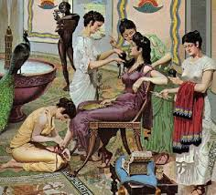
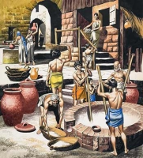
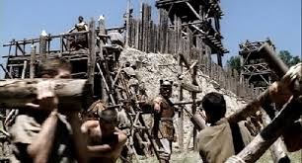
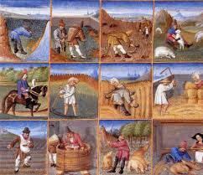
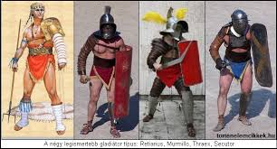
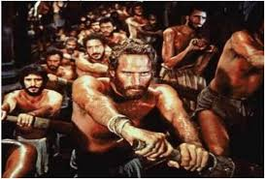
Maczkó András Pécs
Klasszikus rabszolgatartás
Hol alkalmaztak rabszolgákat? Párosítsa a szöveget a képekhez! Kattintson a képre a megoldásért!
Házi rabszolga
Mezőgazdaságban
Bányákban
Műhelyekben
Gályarab
Gladiátor

Slide 11
Maczkó András Pécs
Julius Caesar
Keressen rá az alábbi fogalmak jelentésére!
Polgárháború:
A politikai hatalomért vívott háború egyazon társadalomhoz vagy nemzethez tartozó csoportok, pártok között.
diktatúra:
egyetlen személy vagy csoport uralma a közösség, az állam fölött.
triumvirátus:
három férfi szövetsége
Keressen rá az alábbi szállóigék jelentésére! A lenti szöveg mely eseménye alkalmával hangzottak el?
Alea iacta est:
A kocka el van vetve
Mely alkalommal? 1
Veni, vidi, vici:
Jöttem, láttam, győztem
Mely alkalommal? 2
Et tu mi fili Brute:
Te is fiam Brutus
Mely alkalommal? 3
Olvassa el a szöveget! Állítsa sorrendbe Caesar életével kapcsolatos eseményeket!
Hispániába érkezve Caesar katonai vezetőként jelentős hírnévre tett szert. Kr. e. 61 és 60 között számottevő győzel-met aratott. Politikai céljai eléréséhez Caesarnak szövetségesekre volt szüksége, Caesarnak mindenképpen szüksége volt Crassus pénzére és Pompeius befolyására, így hamarosan, Kr. e. 60-ban megalakult nem hivatalosan az első triumvirátus (3 férfi szövetsége). Néhány hónap múlva Caesart consullá választották. Caesar elindította a gall háborúkat (Kr. e. 58–49), amelyben meghódította a gallokat, valamint Germania egy részét. A szenátus azonban, Pompeius vezetésével visszarendelte Caesart Rómába, hadseregét pedig feloszlatták, megtiltotta Caesarnak, hogy egy második consulátusra pályázzon. Caesar átlépte a Rubicon folyót csupán egyetlen légióval, és ezzel polgárháborút indított el. Pompeius Egyiptomba menekült, ahol egyik tisztje meggyilkolta. Caesar követte Pompeiust Egyiptomba, ahol csapatával letáborozott, legyőzte a fáraó csapatait, és Kleopátrát segítette hatalomra. Jelentős újításokat vezetett be, földet osztott szegényeknek, új naptárt vezetett be. Kr. e. 44 kezdetén Caesar egyre nagyobb dicsőítése elmélyítette a szakadékot közte és a szenátus között. Kr. e. 44. március 15., március idusán Caesart megtámadta a szenátorok egy csoportja, és több késszúrással megölték.
(Forrás: https://hu.wikipedia.org/wiki/Caius_Iulius_Caesar)

Slide 12
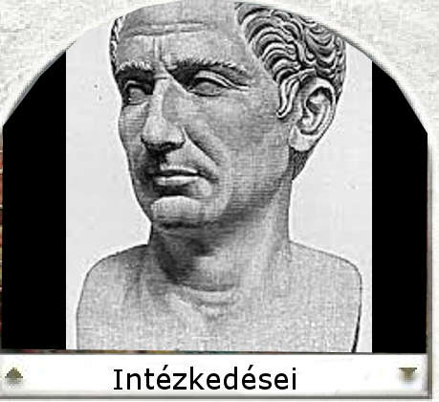
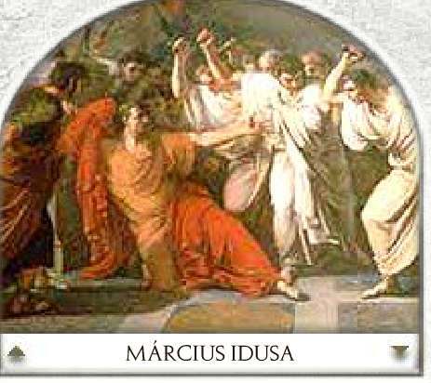
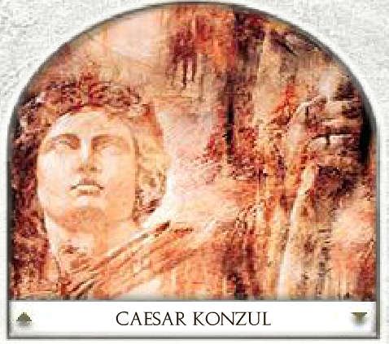
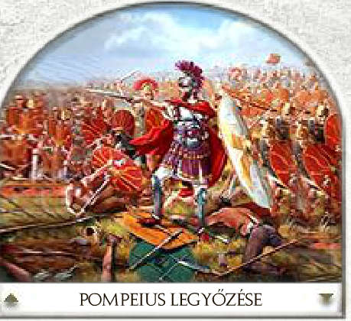
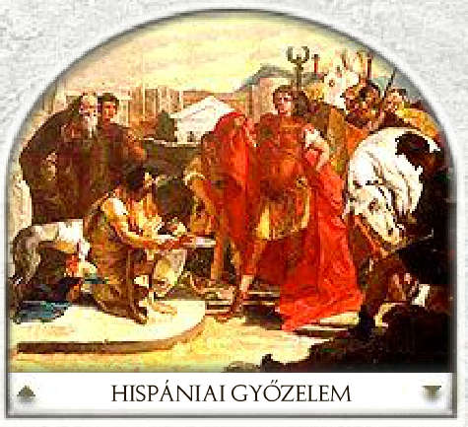
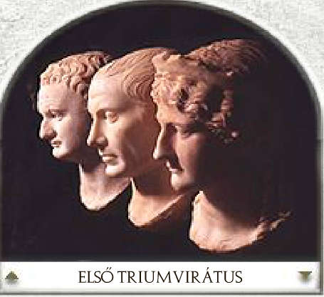
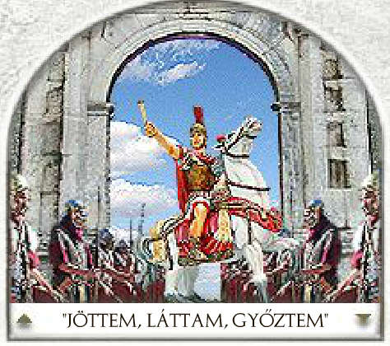
Maczkó András Pécs
Julius Caesar
MUTAT
Állítsa sorrendbe Caesar életével kapcsolatos eseményeket!
Képek forrása: Apáczai Kiadó interaktív feladata

Slide 13
Maczkó András Pécs
Julius Caesar
ELREJT
Állítsa sorrendbe Caesar életével kapcsolatos eseményeket! MEGOLDÁS

Slide 14
Maczkó András Pécs
Császárok a birodalom élén
MUTAT
Olvassa el a szöveget! Töltse ki az ábra hiányzó elemeit! Válaszait az 1. vázlatpontba!
ELREJT
Miután Caesar merénylőit legyőzték, azok kerültek hatalomra, akik Julius Caesarhoz hasonlóan csökkenteni akarták a szenátus hatalmát. Caesar fogadott fia, Octavianus mellett jelentős hatalommal rendelkezett Julius Caesar volt hadvezére, Antonius (antoniusz) is. Hamarosan azonban ellentétek alakultak ki köztük is. Antonius Egyiptomba ment, és feleségül vette Kleopátrát. A keleti provinciák korlátlan ura kívánt lenni, ezért szembekerült Rómával. Octavianus tengeri csatában, Actiumnál legyőzte Antoniust, és provinciává szervezte Egyiptomot. Kleopátra öngyilkos lett. A megfélemlített szenátus Kr. e. 27-ben kitüntető címként az Augustus (augusztusz, fenséges) nevet adományozta Octavianusnak. Ő Caesar halálakor már a Caesar nevet is felvette. Az őt követő császárok is így tettek, ezért alakult ki Caesar nevéből a császár kifejezés. Augustus békét teremtve látszólag helyreállította a köztársaság intézményrendszerét, de a legfontosabb tisztségeket ettől kezdve ő töltötte be. A hadsereg főparancsnoka és a birodalom főpapja is ő volt. Az ő nevéhez fűződik Pannonia elfoglalása.
Polgárháború:
Octavianus
Antonius
Kleopátra
Csata:
Actium
Következmény:
Augustus császár
Antonius, Kleopátra halott

Slide 15
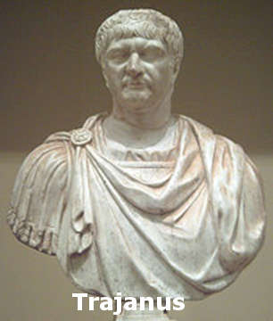
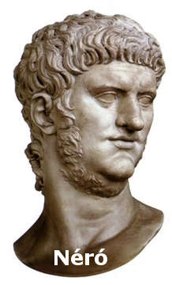
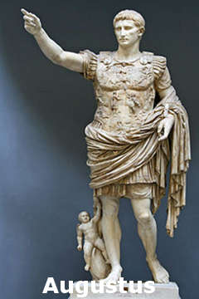
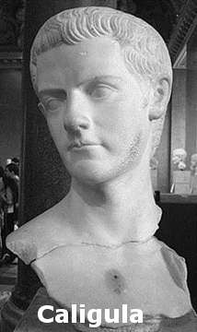
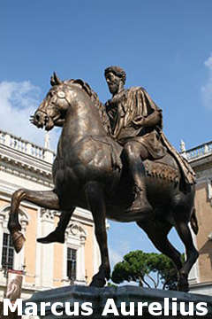
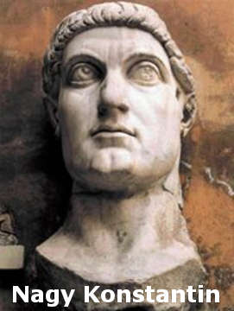
Maczkó András Pécs
Császárok
Képek forrása: wikipédia
Rendezze a képekhez, melyik császár nevéhez fűződik!
Pannónia meghódítása
Istennek képzeli magát
Utolsó nagy hódító
Filozófus császár
Pletyka: Róma felgyújtása
Kereszténység elismerése
Feladat
A Feladat gomra kattintva rendezze uralkodásuk sorrendjébe a császárokat!

Slide 16
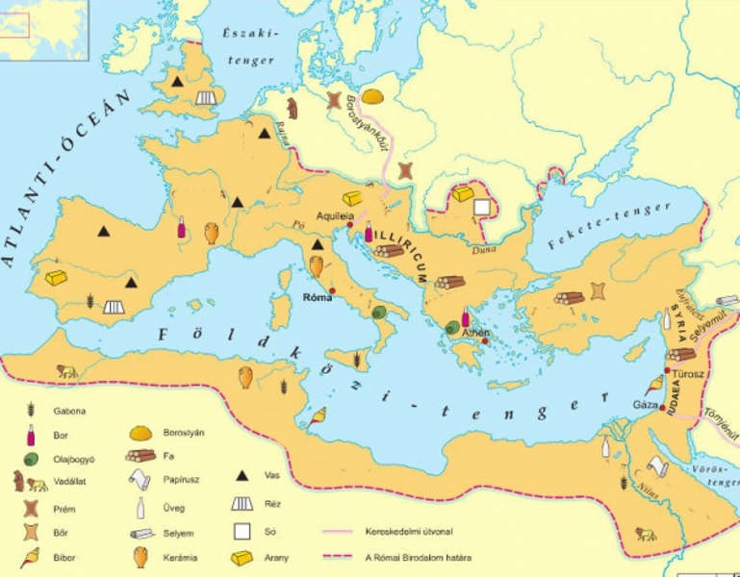
Maczkó András Pécs
Élet a Római Birodalomban
Rendezze a számokhoz a provinciák nevét! Kattintson a számra a megoldásért!
6
Pannonia
Szicília
5
Britannia
4
Egyiptom
7
8
Hispania
3
Germania
10
Asia
Africa
9
Gallia
Dacia
Feladat
2
2. Gyakorlásként kattintson a Feladat gombra! Oldja meg térkép nélkül
1
3. Nézz utána, mit jelent a romanizá-ció! Miben nyilvánul meg? 1. vázlat-pont

Slide 17
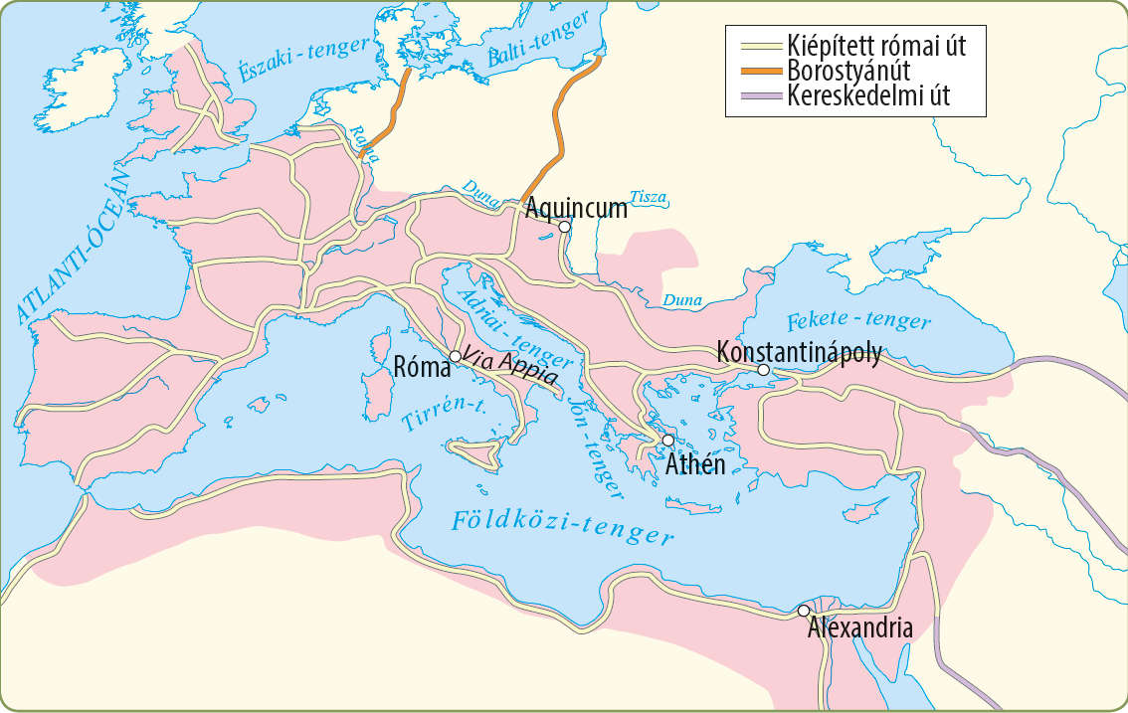
Maczkó András Pécs
Élet a Római Birodalomban
A térkép és a tankönyvi lecke első fejezete alapján válaszoljon a kérdésekre! 2. vázlatpont!
Ki állt a provinciák élén?
Helytartó
Hogyan védték a határokat?
határ mentén - légiók
Mi a limes?
megerősített határvonal
Milyen jelentősége volt az úthálózatnak?
katonai és kereskedelmi jelentőség
2. Milyen számokat rejtenek az alábbi római számok?
Válaszokat a 3. vázlatpontba!
Római számok gyakorlása! Kattintson a Feladat gombra és oldja meg a kvízt!
Feladat
I -
1
XC -
90
IV -
C -
100
MUTAT
4
V -
5
CD -
400
ELREJT
IX -
9
D -
500
X -
10
CM -
900
XL -
40
M -
1000
L -
50

Slide 18
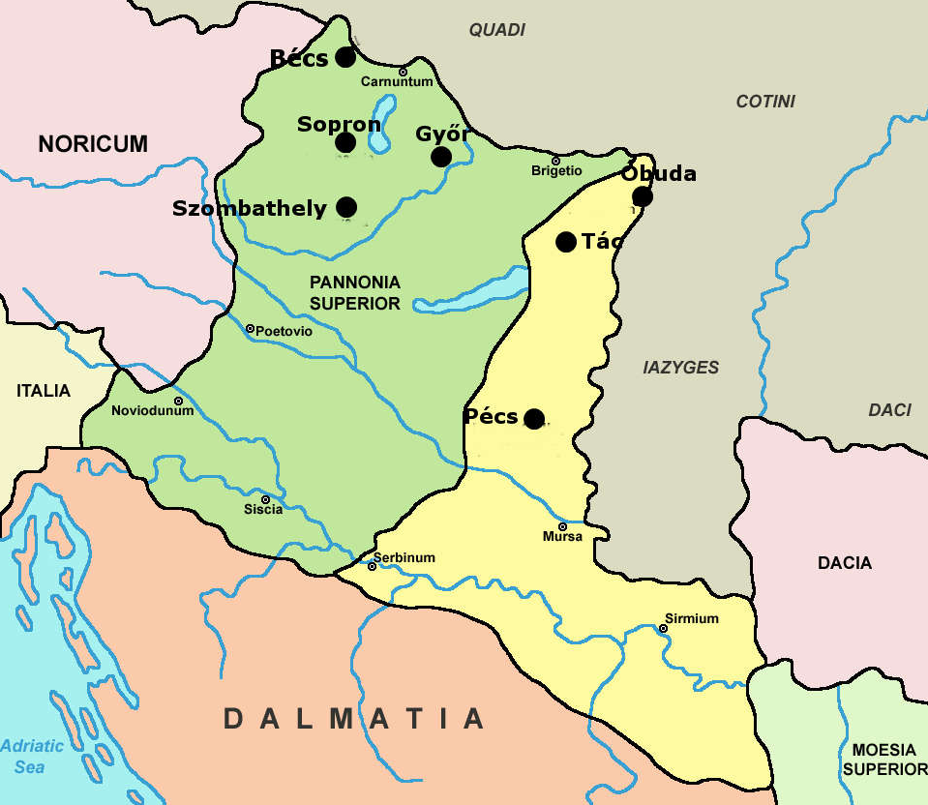
Maczkó András Pécs
Pannónia
MUTAT
A térkép alapján párosítsa a városok magyar neveihez a római kori nevét! 1. vázlatpont!
Aquincum
Gorsium
Scarabantia
Sopianae
Arrabona
Savaria
Vindobona
Gyakorlás! Kattintson a Feladat gombokra!
Feladat
A tankönyvi lecke alapján válaszoljon a kérdésekre! Katt a kérdésre a megoldásért!
Hol volt a római Pannónia provincia?
Mai Dunántúl
Miért volt fontos Róma számára?
Duna – folyami szállítás
Milyen katonai szerepe volt?
Természetes véd- és határvonal
Kik lakták a provinciát?
Kelták, római katonák
Milyen növényeket honosítottak meg?
szőlő, cseresznye, barack

Slide 19
Maczkó András Pécs
Kereszténység kialakulása – Jézus
Feladat
Fejtse meg a keresztrejtvényt! Majd válaszoljon a kérdésekre! 1 vázlatpont!
Kinek a tanításait követi a kereszténység?
Jézus és tanítványainak tanításai
Hány Istent tisztel a keresztény ember?
Egyistenhit
Mit tanít a Szentháromság tana?
Atya – Fiú – Szentlélek 3 személy egy lényegben
Mi a kereszténység szent könyve?
Biblia
Mit tartalmaz az Ószövetség?
a világ teremtése, kereszténység előtti isteni kinyilatkoztatások
Mit tartalmaz az Újszövetség?
Jézus Krisztus élete és tanításai, az apostolok cselekedetei és írása
A filmrészletek alapján egészítse Jézus életével kapcsolatos eseményekre! Jézus élete című film
Videó
Vázlat
Filmrészletek
01 - Máriának megjelenik Gábriel 1’11
06_Lecsillapítja a tengert 39’20
Messiás - ______________
Születése: ______________
Halála: ________________
Tanításai: _______________
________________________
Csodatételei: _____________
________________________
________________________
02 – összeírás Jézus születése. 2’48
07_Jézus_epilepsziás 50130
03 Jézus Jézus megkísértése pusztában 10’45
08_Jézus_kenyér_hal.
04 Jézus példabeszéd halászat 17’10
09_halott feltámasztása 20’25
05 Jézus példabeszédek 26’55
10_Jézus_vak
05 Jézus példabeszédek2
11_Jézus_feltámadás
12_Jézus_feltámadás 1h52’40

Slide 20
Maczkó András Pécs
Keresztény egyház
Keressen rá a fogalmak jelentésére! 1 vázlatpont!
apostol:
Jelentése: küldött. Bizonyos feladatra kiválasztott és kiküldött ember
MUTAT
mártír:
Vértanú, egy ügyért életét odaadó személy
ELREJT
püspök:
Keresztény egyházi vezető
pápa:
Keresztény egyházi feje, Krisztus földi helytartója
pogány:
Nem keresztény vagy nem vallásos
legenda:
Szentek életéről szóló, tanító célzatú mű
A videó részlet alapján válaszoljon, hogyan lett a kereszténység üldözöttből államvallás!
Videó
6.00-tól
Keresztényüldözések
Nagy Konstantin Kr.u. 313 – Vallásszabadság a keresztény vallás számára is
Theodosius Kr.u. 391 – pogány vallások betiltása

Slide 21
Maczkó András Pécs
Nyugat-Római Birodalom bukása
Keressen rá a fogalmak jelentésére! 1 vázlatpont!
barbár:
Nem római műveltséggel rendelkező népcsoport.
nomád:
nem letelepült, legeltető állattartást folytató életmód
hun:
Belső Ázsia sztyeppéiről érkező nomád népcsoport.
germán:
Germán nyelveket beszélő különböző népcsoportok.
Isten ostora:
Attila hun királyunkat az egész világon így emlegetik.
Egészítse ki a táblázatot a videó alapján! Kr.u. 395 - Római Birodalom kettészakadása! - 2vázlatpont!
1. birodalomrész
2. birodalomrész
Videó
Neve:
Nyugat-Római Birodalom
Kelet-Római Birodalom
Fővárosa:
Róma
Konstantinápoly
Nyelv:
Latin
Görög
Gazdaság:
Hanyatlik, termelés csökken
Fejlett, békés állapotok
Barbárok:
Barbár törzsek befogadása, támadása
Erős falakkal védik a fővárost
Bukása:
Kr.u. 476
Kr.u. 1453

Slide 22
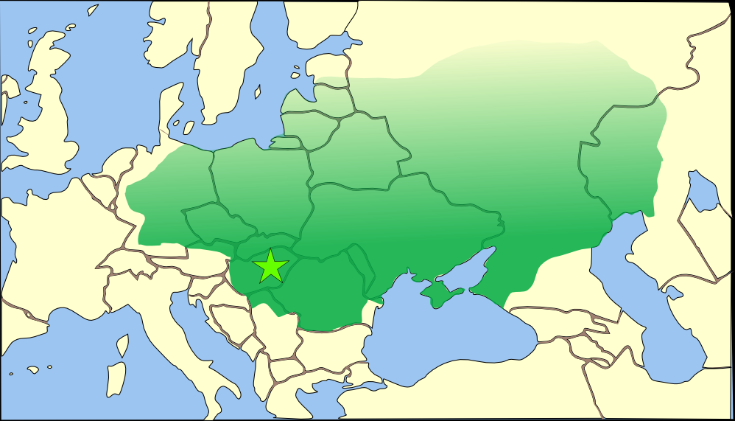
Maczkó András Pécs
Birodalmak
Legendás ókori birodalmak! Mozaweb 3D animáció. Regisztrációhoz kötött – kivetítés interaktív táblán
3D
A hunok birodalmának feltételezett kiterjedése Attila halálakor

